Slide 1
Ausgangslage
Regelwerke
Infektiöse Gastroenteritis
Noro Viren
Bakterielle Gastroenteriden
Clostridium difficile / CDI

Slide 2
Ausgangssituationen
Entstehung innerhalb des Heimes
Ausgangslage Regelwerke Infektiöse Gastroenteritis Noro Virus Bakterielle Gastroenteritis CDI
Ein oder mehrere Bewohner erkranken an Durchfall oder Brechdurchfall.
Mögliche Ursachen:
Aufregung, Stress
Auswirkungen von Abführmitteln
Nahrung oder Sondennahrung werden nicht vertragen.
Antibiotikatherapie
Infektion des Magen-Darm-Traktes
Verdorbene Nahrung (Lebensmittelvergiftung)
typisch für
Einzelgeschehen
typisch für
Massengeschehen
Ursachenabklärung:
Zahl der Erkrankten (Bewohner und Personal) ermitteln.
Mögl. frühzeitig ärztliche Stellungnahme einholen.
Bei Erkrankungshäufungen und bei erkranktem Personal mit Lebensmittelkontakt
Gesundheitsamt benachrichtigen.
Bei Erkrankungshäufungen Sicherung von Stuhlproben.

Slide 3
Ausgangssituationen
Entstehung außerhalb des Heimes
Ausgangslage Regelwerke Infektiöse Gastroenteritis Noro Virus Bakterielle Gastroenteritis CDI
Bewohner war oder ist an Durchfall oder Brechdurchfall erkrankt und wird
aufgenommen bzw. wieder aufgenommen (z. B. nach Klinikaufenthalt).
Mögliche Ursachen:
Aufregung, Stress
Auswirkungen von Abführmitteln
Nahrung oder Sondennahrung werden nicht vertragen
Antibiotikatherapie
Infektion des Magen-Darm-Traktes
Verdorbene Nahrung (Lebensmittelvergiftung)
typisch für
Einzelgeschehen
typisch für
Massengeschehen
Abklärung der aktuellen Infektiosität:
Ärztliche Stellungnahme zur aktuellen Infektiosität des betreffenden Bewohners
muss vorliegen und ist ggf. einzuholen.

Slide 4
Regelwerke
Ausgangslage Regelwerke Infektiöse Gastroenteritis Noro Virus Bakterielle Gastroenteritis CDI
Infektionsschutzgesetz
RKI-Ratgeber für Ärzte:
  Clostridium difficile (2016)
  Salmonellose (2016)
  Norovirus-Gastroenteritis (2008)
Kommission für Krankenhaushygiene und Infektionsprävention beim RKI (KRINKO):
  „Infektionsprävention in Heimen“ (2005)
  Niedersächsisches Landesgesundheitsamt:
  „Clostridium difficile in Alten- und Pflegeeinrichtungen“ (2010)
  „Noro-Virus-Infektionen in Alten- und Pflegeeinrichtungen“ (2012)

Slide 5
Infektiöse Gastroenteritis
Krankheitsbild
Ausgangslage Regelwerke Infektiöse Gastroenteritis Noro Virus Bakterielle Gastroenteritis CDI
Als Infektiöse Gastroenteritis bezeichnet man eine Infektion des Magen-Darm-
Traktes.
Übertragung durch Kontakte (Schmierinfektion) oder kontaminierte
Lebensmittel, evtl. aerogen.
Allg. Symptome: Übelkeit, Bauchschmerzen, Erbrechen, Durchfall, evtl. Fieber.
Mögl. Komplikationen: Exsikkose durch Flüssigkeits- und Elektrolytverlust,
Kreislaufkollaps, Bewusstseinsstörungen, evtl. Organversagen.
Häufige Erreger:
    Bakterien, wie z.B. Salmonellen, Staphylokokken, Camphylobacter,
    Coli-Bakterien, Clostridium difficile.
    Viren, wie Noro-, Rota- oder Adenoviren.
Die häufigsten Erreger der infektiösen Gastroenteritis in Altenpflegeeinrichtungen sind Noro-Viren. Wenn der Erreger zunächst unbekannt ist sollte bis auf Weiteres von einer Noro-Virus-Infektion ausgegangen werden.
Notes:
1: Die Frage, wann nicht mehr von einem Einzelgeschehen gesprochen werden kann und von einem Ausbruch gesprochen werden muss, ist in der Praxis nicht einfach zu beantworten. Das IfSG spricht von zwei oder mehr Fällen bei denen ein epidemischer Zusammenhang gegeben ist oder vermutet werden kann. Maßgeblich ist hier der örtliche und zeitliche Zusammenhang.
2: Die Ergebnisse von Stuhlproben sind mehr für das Gesundheitsamt und weniger für den Hausarzt nutzbringend. Wenn der Hausarzt von einer Viruserkrankung ausgeht wird ihn der Erreger wenig interessieren, da der Befund an der Therapie nichts ändern würde. Unabhängig davon stellt sich die praktische Frage, wie man die entsprechenden Behältnisse und Transportmedien kommt und welches Labor zu nutzen ist. Hierüber kann z.B. das örtliche Gesundheitsamt Auskunft geben. Es ist hilfreich, wenn die Sicherung von Stuhlproben möglichst frühzeitig erfolgt.

Slide 6
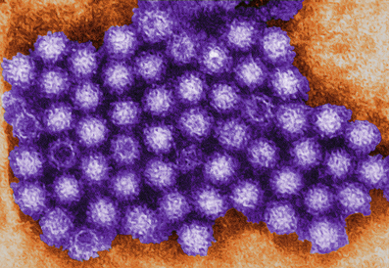
Noro Virus
Eigenschaften
Ausgangslage Regelwerke Infektiöse Gastroenteritis Noro Virus Bakterielle Gastroenteritis CDI
In kleinsten Mengen infektionsfähig.
Häufige Ursache von Infektionsausbrüchen in Altenheimen.
Hochresistent gegenüber Umwelteinflüssen & Desinfektionsmitteln.
Noro-Viren können über direkte und indirekte fäkal-orale Kontakte, sowie über Tröpfchen (beim Erbrechen) übertragen werden.
Bei Erkrankten massenhafte Ausscheidung von Viren.
Notes:
1: Wenn Bewohner auf Grund einer Noro-Infektion krankenhauspflichtig werden ist es vor allem der mit dieser Erkrankung einhergehend hohe Flüssigkeits- und Elektrolytverlust.

Slide 7
Noro Virus
Krankheitsbild der Noro-Virus-Infektion
Ausgangslage Regelwerke Infektiöse Gastroenteritis Noro Virus Bakterielle Gastroenteritis CDI
Inkubationszeit:1 bis 3 Tage.
Ansteckungsfähig evtl. in der Inkubationszeit, sicher während der
Symptome und mind. 2 Tage, evtl. bis 2 Wochen nach deren Abklingen.
Krankheitszeichen (in unterschiedlicher Ausprägung): akute, starke Durchfälle und Erbrechen, Krankheitsgefühl, Bauchschmerzen, Kopfschmerzen, Schwäche, evtl. erhöhte Temperatur, selten Fieber.
Symptome halten 12 bis 72 Stunden an.
Häufig leichte Krankheitsverläufe, unzuverlässige Immunität.
Diagnostik anhand der Symptome und durch Stuhluntersuchung.
Therapie erfolgt symptomatisch, vor allem durch Flüssigkeits- und Elektrolytausgleich.
Altenheimbewohner mit einer Noro-Virus-Infektion sind im hohen Maße Exsikkose-gefährdet, mit der möglichen Folge eines Kreislauf- oder Organsversagens!

Slide 8
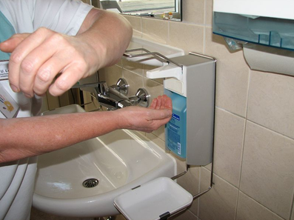



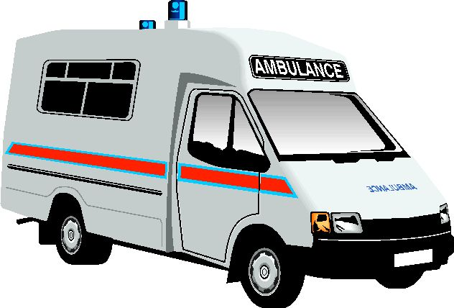
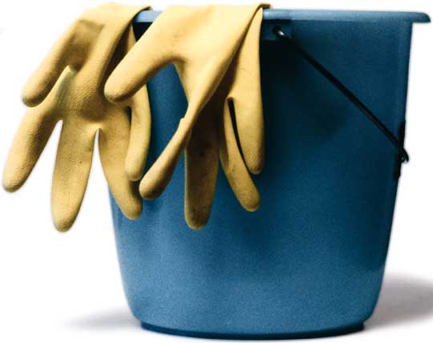
Noro-Virus-Ausbrüche
Regelungspunkte
Ausgangslage Regelwerke Infektiöse Gastroenteritis Noro Virus Bakterielle Gastroenteritis CDI
Information und Organisation.
Räumliche Absonderung Erkrankter.
Intensivierung der Personalhygiene.
Intensivierung der Umgebungshygiene.
Abschließende Maßnahmen .
Notes:
1: Hier wird einfach nur ein Überblick der erforderlichen Maßnahmen gegeben, auf welche nachfolgend im Einzelnen eingegangen wird. Die Abbildungen werden nachfolgend symbolhaft verwendet.

Slide 9
Noro-Virus-Ausbrüche
Information und Organisation I
Ausgangslage Regelwerke Infektiöse Gastroenteritis Noro Virus Bakterielle Gastroenteritis CDI
Die Heimleitung meldet umgehend an das Gesundheitsamt.
Die Pflegedienstleitung sorgt dafür, dass alle Mitglieder des Wohnbereichsteams unverzüglich und bei der Übergabe über die aktuellen Sachverhalte informiert werden.
Erkrankte Personalmitglieder dürfen den Dienst erst wieder antreten, wenn nach Ausbleiben der Symptome mind. 48 Std. verstrichen sind.
Personalmitglieder, die eine Tätigkeit im Lebensmittelbereich ausüben dürfen keinen Kontakt zu erkrankten Personen haben.
Erkrankte Bewohner und ggf. deren Mitbewohner sind über Erkrankung und Hygienemaßnahmen aufzuklären. Ggf. Einübung der Händedesinfektion.
Notes:
1: „Umgehend“ heißt innerhalb von 24 Std. (auch am Wochenende). Es genügt ein Anruf. Es gibt aber auch ein Formular, welches Sie ausgefüllt an das Gesundheitsamt faxen können. Formular und Faxnummer sollten sie parat haben.
2: Das gilt vor allem für Besucher, die meist mehrere Bewohner besuchen, wie z.B. Besuchsdienste von Gemeinden.

Slide 10
Noro-Virus-Ausbrüche
Information und Organisation II
Ausgangslage Regelwerke Infektiöse Gastroenteritis Noro Virus Bakterielle Gastroenteritis CDI
Besucher und Hausärzte sind im im Vorfeld zu informieren.
Von Besuchen ist während der Zeit der Ansteckungsgefahr abraten.
Die Zahl der Kontaktpersonen soll möglichst gering sein.
Bei Verlegungen soll die weiterbetreuende Institution frühzeitig informiert werden.
Dem Transportdienst ist die Infektion bei der Anmeldung mitzuteilen.
Inkontinente Bewohner sind vor einem Transport mit einem frischen Inkontinenzsystem zu versorgen.

Slide 11
Noro-Virus-Ausbrüche
Räumliche Absonderung I
Ausgangslage Regelwerke Infektiöse Gastroenteritis Noro Virus Bakterielle Gastroenteritis CDI
Maßnahmen der räumlichen Absonderung sollen grundsätzlich mit Gesundheitsamt abgestimmt worden sein.
Erkrankte Bewohner sollen für die Zeit der Ansteckungsgefahr im Zimmer bleiben und keine Gemeinschaftseinrichtungen aufsuchen.
Die Zimmer erkrankter Bewohner sind als Isolierzimmer einzurichten:
  2 Kittel, Handschuhe, Mund-Nasenschutz.
  Entsorgungsmöglichkeit für Wäsche und Abfall.
  Noro-wirksames Flächendesinfektionsmittel und Einmallappen.
  Zimmer mit Hinweisschild kennzeichnen.
Notes:
1: Probleme machen hier vor allem mobile demente Bewohner, bei denen Sie das Verlassen des Zimmers nicht verhindern können. In diesem Fall sollte zumindest verhindert werden, dass diese Bewohner Zugang zu Gemeinschaftseinrichtungen und bislang nicht betroffene Bereiche haben.
2: Eine verlässliche desinfizierende Wirkung ist nur bei thermisch arbeitenden Steckbecken gegeben. Wenn diese nicht vorhanden sind müssen die Steckbecken nachfolgend mit Noro-wirksamen Mitteln wischdesinfiziert werden.
3: Durch geschickten Personaleinsatz soll versucht werden, betroffene Bereiche von nicht betroffenen zu trennen. Mitarbeiter, die
4: Die Alternative zu dieser Vorgehensweise besteht darin, den betreffenden Mitbewohner in einem Einzelzimmer im Sinne einer Quarantäne unterzubringen, was sich aber meist nicht praktizieren lässt. Keinesfalls sollten Sie einen ansteckungsverdächtigen Bewohner in bislang nicht betroffenen Bereichen unterbringen.

Slide 12
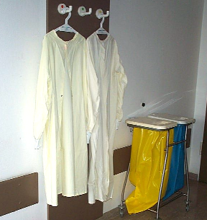
Noro-Virus-Ausbrüche
Räumliche Absonderung I
Ausgangslage Regelwerke Infektiöse Gastroenteritis Noro Virus Bakterielle Gastroenteritis CDI
Kittel, Lappen und Desinfektions-lösungen täglich und bei Kontamination sofort wechseln. Textile Kittel im Zimmer als Schmutzwäsche entsorgen.
Utensilien wie Waschschalen, Lagerungsmittel personengebunden verwenden (anderenfalls desinfizieren).
Die von Erkrankten benutzten Toiletten sollen von Gesunden nicht benutzt werden. Fäkalien über Steckbeckenspüle entsorgen.
Bislang gesunde Mitbewohner mit im Zimmer lassen.

Slide 13
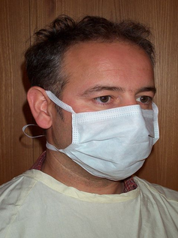
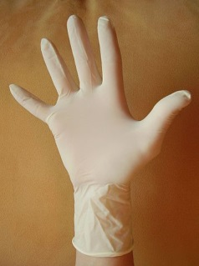

Noro-Virus-Ausbrüche
Personalhygiene
Ausgangslage Regelwerke Infektiöse Gastroenteritis Noro Virus Bakterielle Gastroenteritis CDI
Bei Betreten eines Isolierzimmers langärmligen Schutzkittel anziehen, sowie Handschuhe und Mund-Nasenschutz (OP-Maske) anlegen.
Kein Aufenthalt außerhalb des Isolierzimmers in Schutzkleidung!
Bei Verlassen Schutzkittel im Zimmer lassen, Handschuhe und Mund-Nasenschutz vor Ort entsorgen und Hände desinfizieren.
Sofortige Händedesinfektion nach Kontakt mit Stuhl, Erbrochenem oder benutzten Pflegeutensilien (z.B. Waschlappen).
Noro-wirksame Mittel verwenden und ggf. verlängerte Einwirkzeit beachten.
Notes:
1: Gemeint ist das Ausbleiben und nicht nur das Nachlassen der Symptome.
2: U.U. müssen bestimmte Betriebsabläufe, wie z.B. die Essensausteilung, anders organisiert werden.

Slide 14

Noro-Virus-Ausbrüche
Flächendesinfektion und Aufbereitung
Ausgangslage Regelwerke Infektiöse Gastroenteritis Noro Virus Bakterielle Gastroenteritis CDI
Noro-wirksame Mittel verwenden.
Sofortige Desinfektion von kontaminierten Flächen oder Gegenständen:
  Schutzhandschuhe verwenden.
  Schmutz mit Desinfektionsmittel getränktem Zellstoff aufnehmen,
  - danach mit Einmallappen wischdesinfizieren.
  - abschließende Händedesinfektion.
Für Sanitär und restliche Flächen getrennte Lappen und Eimer.
Tägliche Desinfektion patientennaher Flächen und Türklinken.
Flächen können wieder benutzt werden, sobald sie trocken sind (Ausnahme Wannen etc.).
Aufbereitung von Pflegegeschirr wie üblich über die Steckbeckenspüle.
Aufbereitung von Geschirr und Besteck unter Vermeidung von Zwischenwegen abräumen und im Geschirrspüler aufbereiten.
Notes:
1: Wenn Mittel als „viruzid“ deklariert ist oder wenn es gemäß Herstellerangaben hinsichtlich der Wirkungsbereiche A und B uneingeschränkt wirksam ist können Sie davon ausgehen, dass eine Noro-Wirksamkeit gegeben ist. Ggf. Anfrage beim Hersteller. Bei Ihrem Vortrag sollten Sie diese Informationen parat haben.
Bitte auch den Hinweis geben, dass der Reinigungs- und Desinfektionsplan nur für den routinemäßigen Einsatz gilt und dass sich dieser Fall davon unterscheidet.
2: Wenn kontaminierte Kleidung nicht kochbar ist muss sie verworfen oder durch Einlegen desinfiziert werden.

Slide 15

Noro-Virus-Ausbrüche
Abfall und Wäsche
Ausgangslage Regelwerke Infektiöse Gastroenteritis Noro Virus Bakterielle Gastroenteritis CDI
Alle im Isolierzimmer entstandenen Abfälle und Schmutzwäscheteile gelten als kontaminiert.
Abfälle werden in kleinen Plastikbeuteln gesammelt. Wenn diese voll sind: zuknoten und in großen Plastiksack geben.
Schmutzwäsche wird vor Ort in den für Infektionswäsche vorgesehenen Sammelbeutel entsorgt.
Volle Schmutzwäsche- oder Abfallsäcke werden noch im Zimmer verschlossen und können danach normal entsorgt werden.
Wäsche desinfizierend waschen (>60°C).

Slide 16
Noro-Virus-Ausbrüche
Abschließende Maßnahmen
Ausgangslage Regelwerke Infektiöse Gastroenteritis Noro Virus Bakterielle Gastroenteritis CDI
Beendigung der besonderen Hygienemaßnahmen:
Die Beendigung der besonderen Hygienemaßnahmen kann erfolgen, wenn Erkrankte keine Symptome mehr zeigen und darüber hinaus mind. 2 Tage vergangen sind.
Die Entscheidung hierüber trifft die Heimleitung in Verbindung mit dem Gesundheitsamt.
In Zimmern betroffener Bewohner:
Schutzkittel und Handschuhe anziehen.
Bettabziehen; Bettwäsche und Inletts als Infektionswäsche entsorgen.
Matratzenschonbezug, angefangene Schachteln, Zeitungen etc., als kontaminierten Abfall entsorgen.
Alle Flächen wie: Bettgestell, Möbel, Telefon, Lichtleiste, Klinken, Sanitär, Fußboden etc. desinfizierend abwischen.
Einwirkzeit abwarten, danach Lüften, Bett beziehen, Zimmer freigeben.
Anschließend Flure und Funktionsräume gleichermaßen behandeln.

Slide 17


Häufige Irrtümer zu Noro I
Ausgangslage Regelwerke Infektiöse Gastroenteritis Noro Virus Bakterielle Gastroenteritis CDI
„Man sollte erst einmal den Befund abwarten, ob es überhaupt Noro ist. Mit blindem Alarm ist keinem gedient“
„Ein Noro-Ausbruch ist immer ein Wettlauf gegen die Zeit. Bis der Befund da ist vergehen meist mehrere Tage. Auch bei anderen Erregern ist wären die Maßnahmen die gleichen.“
„So lange man die Sache im Griff hat braucht man das Gesundheitsamt auch nicht zu informieren.“
„Das Gesundheitsamt ermöglicht die Durchsetzung notwendiger Maßnahmen, die das Heim von sich aus nicht treffen darf (z.B. Isolierung). Die unverzügliche Meldung ist auch im Verdachtsfall gesetzliche Pflicht.“

Slide 18
Häufige Irrtümer zu Noro II
Ausgangslage Regelwerke Infektiöse Gastroenteritis Noro Virus Bakterielle Gastroenteritis CDI
„Bei einem Infektionsausbruch wird jede Hand gebraucht. Wenn man sich wieder gesund fühlt und entsprechend achtsam ist kann man auch wieder arbeiten.“
„Die 2-Tage-Regelung (Ausbleiben der Symptome + 2 Tage) ist eher zu niedrig, als zu hoch gegriffen. Unerkannte Ausscheider können ein erneutes Aufflammen und/oder ein Verschleppen in bislang unbeteiligte Bereiche bewirken.“
„Es ist früh genug, sich dann Gedanken über dieses Thema zu machen, wenn es soweit ist.“
„Bei mangelnder Abklärung im Vorfeld wird vor allem fraglich sein, ob sich die notwendigen Materialien umgehend beschaffen lassen und ob das Personal weiß, wie es sich zu verhalten hat. “

Slide 19
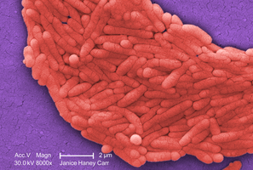
Bakterielle Gastroenteritiden
Allgemeines, Information und Organisation
Ausgangslage Regelwerke Infektiöse Gastroenteritis Noro Virus Bakterielle Gastroenteritis CDI
Allgemeines:
Bei bakteriellen Gastroenteritiden ist die Gefahr eines Infektionsausbruchs meist geringer, als bei viralen.
Die Übertragung erfolgt i. d. R. über Lebensmittel.
Es besteht keine besondere Desinfektionsmittel-resistenz.
Information und Organisation:
Erkrankte Personalmitglieder dürfen den Dienst erst
wieder antreten, wenn keine Ansteckungsgefahr
mehr besteht.
Bei dauerhafter Ausscheidung von Krankheitserregern Abklärung über den Betriebsärztlichen Dienst bzw. Gesundheitsamt.
Personalmitglieder, die eine Tätigkeit im Lebensmittelbereich ausüben dürfen keinen Kontakt zu erkrankten Personen haben.

Slide 20
Bakterielle Gastroenteritiden
Unterbringung
Ausgangslage Regelwerke Infektiöse Gastroenteritis Noro Virus Bakterielle Gastroenteritis CDI
Eine räumliche Isolierung (wie bei Noro) ist meist nicht notwendig.
Während der Ansteckungszeit kann es notwendig sein, von Besuchen und der Nutzung von Gemeinschaftseinrichtungen abzusehen, sofern dies ärztlicherseits empfohlen wird.
Möglichst keine Verlegungen während der Ansteckungszeit.
Erkrankte Personen sollen eine eigene Toilette (bzw. Nachstuhl) benutzen. Danach Händedesinfektion (ggf. einüben).

Slide 21
Bakterielle Gastroenteritiden
Personalhygiene
Ausgangslage Regelwerke Infektiöse Gastroenteritis Noro Virus Bakterielle Gastroenteritis CDI
Die allgemein durchzuführende Personalhygiene ist durch weitere Maßnahmen zu ergänzen:
Schutzkittel und Schutzhandschuhe bei allen engen körperlichen Kontakten wie Ganzkörperwaschung, Hilfe bei der Ausscheidung, Enterostomaversorgung.
Bei Verlassen Schutzkittel im Zimmer lassen, Handschuhe und Mund-Nasenschutz vor Ort entsorgen und Hände desinfizieren.
Sofortige Händedesinfektion nach Kontakt mit Stuhl, Erbrochenem oder benutzten Pflegeutensilien (z. B. Waschlappen).

Slide 22
Bakterielle Gastroenteritiden
Umgebungshygiene
Ausgangslage Regelwerke Infektiöse Gastroenteritis Noro Virus Bakterielle Gastroenteritis CDI
Die im Reinigungs- und Desinfektionsplan vorgesehenen Maßnahmen werden beibehalten.
Die von Erkrankten benutzten Toiletten, Wannen und Duschen werden direkt nach Benutzung mit den üblichen Mitteln und Konzentrationen wischdesinfiziert.
Abfälle werden in kleinen Plastikbeuteln gesammelt. Wenn voll: zuknoten und in großen Plastiksack geben.
Schmutzwäsche wird vor Ort in Sammelbeutel entsorgt.
Volle Schmutzwäsche- oder Abfallsäcke werden noch im Zimmer verschlossen und können danach normal entsorgt werden. Wäsche desinfizierend waschen (>60°C).
Aufbereitung von Pflegegeschirr wie üblich über die Steckbeckenspüle.
Aufbereitung von Geschirr und Besteck unter Vermeidung von Zwischenwegen abräumen und im Geschirrspüler aufbereiten.

Slide 23
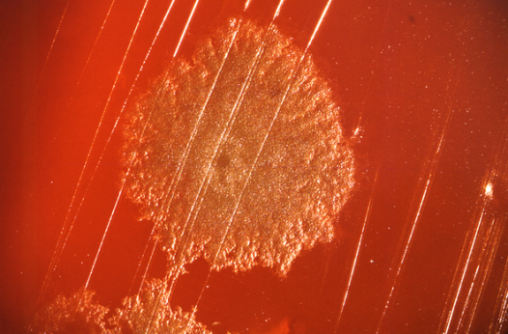
Clostridium difficile
Eigenschaften
Ausgangslage Regelwerke Infektiöse Gastroenteritis Noro Virus Bakterielle Gastroenteritis CDI
Clostridien sind sporenbildende Bakterien, die unter
Sauerstoffausschluss leben.
Als Sporen bezeichnet man widerstandsfähige Dauer-
formen von Bakterien, wobei nur bestimmte Bakterien-
arten Sporen bilden können.
Zu den Clostridien gehören u.a. die Erreger von Tetanus,
Gasbrand, oder Botulismus.
Clostrdium difficile kommt in der natürlichen Umwelt und
im Darm von Mensch und Tier vor.
Cl. difficile-Sporen sind extrem Desinfektionsmittel-resistent.
Die von Cl. difficile gebildeten Gifte (Toxine) können schwere, komplikationsbehaftete Durchfallerkrankungen (CDI oder CDAD) verursachen.

Slide 24
Clostridium difficile
Sachverhalte
Ausgangslage Regelwerke Infektiöse Gastroenteritis Noro Virus Bakterielle Gastroenteritis CDI
CDI = Clostridium-difficile-Infektion.
Die Erkrankung CDI steht meist mit Klinikaufenthalten und vorausgegangenen Antibiotika-Therapien in Verbindung.
Normalerweise sind ca. 5% der Erwachsenen mit Cl. difficile besiedelt.
Im Krankenhaus sind es 20-40% (nicht gleichbedeutend mit Erkrankung).
Bei einem von 100 antibiotisch behandelten Pat. Entwickelt sich eine CDI.
Die Erkrankung CDI ist vor allem für alte, pflegeabhängige Menschen sehr gefährlich. Ausbrüche mit Todesfällen sind mehrfach vorgekommen.
Es sind zwei Entstehungsformen der CDI zu unterscheiden:
  Bei der endogenen Entstehung befindet sich Cl. difficile bereits im Darm des Pat. und breitet sich unter Einflussnahme von Antibiotika aus.
  Bei der exogenen Entstehung wird Cl. difficile fäkal-oral übertragen.
Die Standardsituation besteht darin, dass ein Bewohner während eines Krankenhausaufenthaltes an einer CDI erkrankte und nach der überstandenen Infektion wieder in das Heim zurückkehrt. Die Entstehung einer CDI während eines Heimaufenthaltes ist selten.

Slide 25
Clostridium difficile
Das Krankheitsbild CDI
Ausgangslage Regelwerke Infektiöse Gastroenteritis Noro Virus Bakterielle Gastroenteritis CDI
Symptome: akute, wässrige, sehr schmerzhafte, evtl. blutige Durchfälle.
Komplikationen: Massiver Flüssigkeits-, Elektrolyt- und Eiweißverlust, Darmperforation, Blutvergiftung.
Krankheitsdauer: wenige Tage bis Monate, in 30% der Fälle Rezidiv.
Ausscheidung: Während der Symptome massenhaft, danach weniger, Faustregel: Dauer der akuten Erkrankung + 48 Std.
Diagnose: Symptome, Toxin Nachweis, mikrobiologischer Nachweis (Kultur).
Therapie: Medikamentös mit speziellen Antibiotika, Flüssigkeits- und Elektrolytausgleich, evtl. chirurgischer Eingriff, Mikrobiomtransfer (Übertragung von Fäkalien eines gesunden Menschen).

Slide 26
Clostridium difficile
Maßnahmen im Altenheim I
Ausgangslage Regelwerke Infektiöse Gastroenteritis Noro Virus Bakterielle Gastroenteritis CDI
Abklärung der Ansteckungsgefahr
Abklärung der Meldepflicht
Sicherung Informationsfluss
Unterbringung
Personalhygiene
Umgebungshygiene
Bei Krankenhausentlassungen abklären, ob eine Ansteckungsgefahr noch gegeben ist.
Wenn seit 48 Std. keine Symptome mehr feststellbar sind reicht Basishygiene.
Anderenfalls für begrenzte Zeit besondere Hygienemaßnahmen.
Bei widersprüchlichen Angaben Rezidiv in Betracht ziehen.

Slide 27
Clostridium difficile
Maßnahmen im Altenheim II
Ausgangslage Regelwerke Infektiöse Gastroenteritis Noro Virus Bakterielle Gastroenteritis CDI
Abklärung der Ansteckungsgefahr
Abklärung der Meldepflicht
Sicherung Informationsfluss
Unterbringung
Personalhygiene
Umgebungshygiene
Normalerweise keine Arztmeldepflicht gemäß §6 IfSG.
Ausnahme 1: CDI-Ausbruch.
Ausnahme 2: Ribotyp 027.
Nach Klinikaufenthalten ist davon auszugehen, dass die Meldung bereits dort erfolgte.

Slide 28
Clostridium difficile
Maßnahmen im Altenheim III
Ausgangslage Regelwerke Infektiöse Gastroenteritis Noro Virus Bakterielle Gastroenteritis CDI
Abklärung der Ansteckungsgefahr
Abklärung der Meldepflicht
Sicherung Informationsfluss
Unterbringung
Personalhygiene
Umgebungshygiene
Infos über Erregereigenschaften und notwendige Maßnahmen für alle mit dem Bewohner in Zusammenhang stehenden Personen.
Infos an weiterbetreuende Institutionen und Krankentransportdienste z.B. bei Krankenhauseinweisung.

Slide 29
Clostridium difficile
Maßnahmen im Altenheim IV
Ausgangslage Regelwerke Infektiöse Gastroenteritis Noro Virus Bakterielle Gastroenteritis CDI
Abklärung der Ansteckungsgefahr
Abklärung der Meldepflicht
Sicherung Informationsfluss
Unterbringung
Personalhygiene
Umgebungshygiene
Für Dauer der Ansteckungsfähigkeit:
Räumliche Isolierung (ggf. mit Gesundheitsamt abstimmen) incl. eigener Toilette, eigener Nasszelle.
Vorerst keine Teilnahme Gemeinschaftsleben und kein Kontakt mit Personen unter Antibiose.
Abwägen, ob Besuch möglich ist.

Slide 30
Clostridium difficile
Maßnahmen im Altenheim V
Ausgangslage Regelwerke Infektiöse Gastroenteritis Noro Virus Bakterielle Gastroenteritis CDI
Abklärung der Ansteckungsgefahr
Abklärung der Meldepflicht
Sicherung Informationsfluss
Unterbringung
Personalhygiene
Umgebungshygiene
Schutzhandschuhe und Schutzkittel bei allen körperlichen Kontakten mit erkrankten Bewohnern und bei möglichem Kontakt mit Fäkalien.
Keine sporizide Händedesinfektion möglich. Daher sind Schutzhand-schuhe doppelt wichtig.
Nach mögl. Kontamination erst Hände waschen, dann abtrocken, dann desinfizieren.
Bewohner soll sich nach Toiletten-gang gründlich die Hände waschen.

Slide 31
Clostridium difficile
Maßnahmen im Altenheim VI
Ausgangslage Regelwerke Infektiöse Gastroenteritis Noro Virus Bakterielle Gastroenteritis CDI
Abklärung der Ansteckungsgefahr
Abklärung der Meldepflicht
Sicherung Informationsfluss
Unterbringung
Personalhygiene
Umgebungshygiene
Tägliche Desinfektion des Isolier-zimmers incl. Sanitär mit sporiziden Mitteln und Konzentrationen.
Personengebundene Verwendung von Pflegeutensilien.
Schmutzwäsche und Abfälle im Zimmer sammeln.
Wäscheaufbereitung als Kochwäsche.
Besteck und Geschirr wie üblich.
Schlussdesinfektion notwendig.

Slide 32
Vielen Dank
für Ihre Aufmerksamkeit!
Zeit für Fragen, Diskussionen und Anregungen

